Slide 1
Городской округ город-курорт Сочи 2022
Управление по образованию и науке администрации муниципального образования
городской округ город-курорт Сочи Краснодарского края
Муниципальное бюджетное учреждение дополнительного образования
«Центр дополнительного образования «Ступени» г. Сочи
ПУБЛИЧНАЯ ЗАЩИТА
ОТЧЕТА О РЕАЛИЗАЦИИ ПРОЕКТА (ПРОГРАММЫ)
КРАЕВОЙ ИННОВАЦИОННОЙ ПЛОЩАДКИ
ПО ТЕМЕ: «ОРГАНИЗАЦИЯ СОВМЕСТНОЙ ДЕЯТЕЛЬНОСТИ ДЕТЕЙ И ВЗРОСЛЫХ посредствОм творческИх образовательных практик»
за 2021 год
(срок реализации проекта: 2021– 2023 гг.)

Slide 2
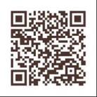
ПАСПОРТНАЯ ИНФОРМАЦИЯ:
1. Юридическое название учреждения: Муниципальное бюджетное учреждение дополнительного образования «Центр дополнительного образования «Ступени» г. Сочи
2. Учредитель: Управление по образованию и науке администрации муниципального образования городской округ город-курорт Сочи Краснодарского края
3. Юридический адрес: 354340, Краснодарский край, г. Сочи, Адлерский район, ул. Садовая, 18.
4. Ф.И.О. руководителя: Комарова Ольга Николаевна.
Научный руководитель, научный консультант, научные рецензенты отчета (при наличии): отсутствует.
5. Телефон: 240-15-93, 241-11-51; факс: 240-17-70;
e-mail: acdod@edu.sochi.ru
6. Сайт учреждения: http://www.cdoadler.sochi-schools.ru/
7. Активная ссылка на раздел на сайте, посвященный проекту:
http://cdoadler.sochi-schools.ru/innovatsionnaya-deyatelnost/kraevaya-innovatsionnaya-ploshhadk
Статус краевой инновационной площадки присвоен Муниципальному бюджетному учреждению дополнительного образования «Центр дополнительного образования «Ступени» г. Сочи в 2020 году (приказ Министерства образования, науки и молодежной политики Краснодарского края №313 от 05.02.2021 года «О присвоении статуса краевых инновационных площадок»).

Slide 3
Тема проекта. Цель:
Тема проекта (программы) КИП:
Организация совместной деятельности детей и взрослых посредством творческих образовательных практик».
Объект инновационной деятельности:
детско-взрослые образовательные, творческие практики и дополнительные общеразвивающие общеобразовательные программы краткосрочного формата для взрослых как пространство непрерывного образования и развития личности.
Предмет инновационной деятельности:
разработка модели образовательной среды как системы структурно-организационных, административно-управленческих, психолого-педагогических условий и дополнительных общеразвивающих модульных программ, включающих краткосрочные детско-взрослые, образовательные, творческие практики.
Цель проекта:
создание на базе учреждения дополнительного образования модели открытой, гибкой, организованной, вариативной, личностно-ориентированной образовательной среды для непрерывного образования детей и взрослых, укрепления связей между поколениями за счет участия в детско-взрослых образовательных и творческих практиках.
Особенность проекта:
является практико-ориентированным и реализуется на базе учреждения дополнительного образования, основным контингентом которого ранее традиционно являлись только дети.
ИнновацИонность проекта:
заключается в разработке и реализации системы программ краткосрочных творческих практик для взрослого населения; реализации новых альтернативных форм оказания платных образовательных услуг; обеспечении вариативности образования.
».

Slide 4
ЗАДАЧИ ОТЧЕТНОГО ПЕРИОДА
Основными задачами инновационного проекта на 2021 год (1 этап – организационнно-подготовительный, часть второго этапа - внедренческо-эксперимен-тального) являются:
выявить образовательные интересы и потребности взрослого населения через социальные сети, сайт учреждения, рекламу в СМИ;
провести мониторинг возможностей педагогов учреждения для проведения общеразвивающих модульных программ для взрослых;
обеспечить качественный рост профессионального мастерства педагогов, повышение их квалификацию;
разработать нормативно-правовую базу для функционирования вариативных форм платных образовательных услуг в Центре;
разработать и реализовать пакет программ краткосрочных творческих практик по разным направленностям;
организовать и провести PR-кампанию, направленную на информирование общественности о проекте;
создать условия для привлечения новых социальных партнеров среди бюджетных и коммерческих организаций, а также спонсоров для организации имиджевых и коммерческих мероприятий;
разработать методический инструментарий по сопровождению работы педагогов, работающих со взрослым населением в системе платных образовательных услуг;
повысить удовлетворенность взрослого населения качеством дополнительных платных образовательных услуг;
обеспечить диссеминацию положительного опыта с целью расширения пространства дополнительного образования для взрослых, совместной деятельности детей и взрослых;
получить дополнительные финансовые средства за счет развития внебюджетной деятельности по оказанию платных образовательных услуг взрослому населению.
провести анализ результативности инновационного проекта и представить результаты его реализации за отчетный период, оценить эффективность проектной деятельности;
на 2021 год (1 этап – организационнно-подготовительный, часть второго этапа - внедренческо-экспериментального):
выявить образовательные интересы и потребности взрослого населения через социальные сети, сайт учреждения, рекламу в СМИ;
провести мониторинг возможностей педагогов учреждения для проведения общеразвивающих модульных программ для взрослых;
обеспечить качественный рост профессионального мастерства педагогов, повышение их квалификацию;
разработать нормативно-правовую базу для функционирования вариативных форм платных образовательных услуг в Центре;
разработать и реализовать пакет программ краткосрочных творческих практик по разным направленностям;
организовать и провести PR-кампанию, направленную на информирование общественности о проекте;
создать условия для привлечения новых социальных партнеров среди бюджетных и коммерческих организаций, а также спонсоров для организации имиджевых и коммерческих мероприятий;
разработать методический инструментарий по сопровождению работы педагогов, работающих со взрослым населением в системе платных образовательных услуг;
повысить удовлетворенность взрослого населения качеством дополнительных платных образовательных услуг;
обеспечить диссеминацию положительного опыта с целью расширения пространства дополнительного образования для взрослых, совместной деятельности детей и взрослых;
получить дополнительные финансовые средства за счет развития внебюджетной деятельности по оказанию платных образовательных услуг взрослому населению.
провести анализ результативности инновационного проекта и представить результаты его реализации за отчетный период, оценить эффективность проектной деятельности;

Slide 5
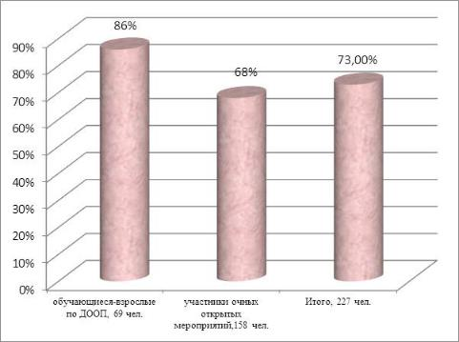
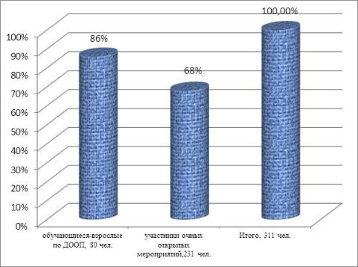
Измерение и оценка качества инновации:
Опрос взрослого контингента обучающихся и участников очных открытых мероприятий: (январь декабрь 2021 года):
Приняли участие вопросе:
Довольны качеством образовательных услуг:

Slide 6
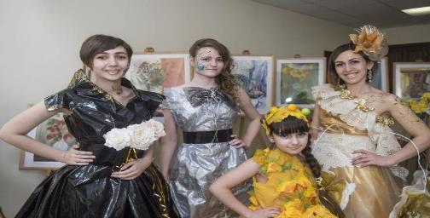
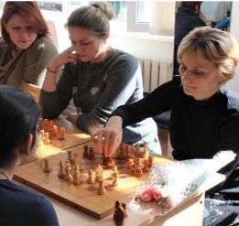
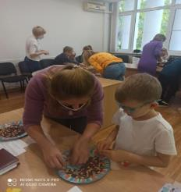
РЕЗУЛЬТАТЫ МОНИТОРИНГА – НАПРАВЛЕНИЯ СОВЕРШЕНСТВОВАНИЯ:
совершенствование методической и нормативно-правовой базы по сопровождению реализации ДООП для взрослых;
организационные изменения в учреждении в целях повышения качества инновации;
повышение квалификации педагогов дополнительного образования, в том числе в части психологической подготовки к работе со взрослой аудиторией;
поиск возможностей использования площадей сетевых и социальных партнеров, спонсоров для развития платных образовательных услуг.

Slide 7
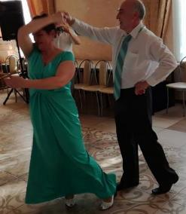
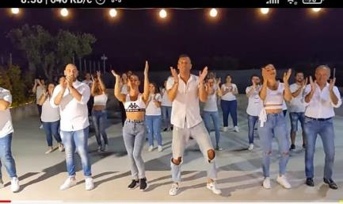
РЕЗУЛЬТАТЫ МОНИТОРИНГА – НАПРАВЛЕНИЯ СОВЕРШЕНСТВОВАНИЯ:
расширение вариативности образовательного пространства через корректировку имеющихся, разработку и реализацию новых ДООП разной направленности для взрослого и детско-взрослого населения Адлерского района;
развитие новых форм взаимодействия детей и взрослых на базе Центра (семейный клуб «Сказ», создании клубов по интересам для взрослых – «Танцевальные вечера», Женский клуб» по рукоделию и прикладному творчеству и др.);

Slide 8
РЕЗУЛЬТАТИВНОСТЬ ИП в 2021 году:
проведен мониторинг образовательных интересов взрослого населения Адлерского внутригородского района города Сочи и интересов сетевых и социальных партнеров в рамках работы КИП (январь – декабрь 2021 года);
разработан пакет из 9 краткосрочных дополнительных общеобразовательных общеразвивающих модульных программ для взрослой и детско-взрослой аудитории, в том числе в целях их реализации на внебюджетной основе:
«Студия танца «Сеньоры», «Студия танца «Ритм», «Студия танца «Ритм», «Бальный танец «Секвей» (хореография),
«Стиль» (прикладное творчество, шитье, рукоделие),
«Воспитание сказкой», «Сказка в дом» (педагогика, психология, актерское и сценическое творчество),
«Родительский труд», «Тренинг-коррекция детско-родительских отношений» (психология детско-родительских отношений)
апробировано 3 программы;
систематизирован методический инструментарий по сопровождению работы педагогов, обучающих взрослых;
реализованы 4 мероприятия научно-методического характера по сопровождению работы педагогов, обучающих взрослых на муниципальном уровне:
повышение квалификации – 10 сотрудников ЦДО «Ступени»;

Slide 9
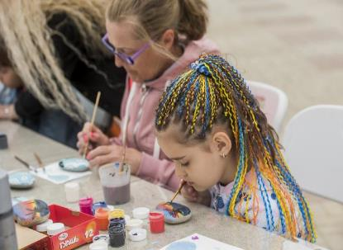
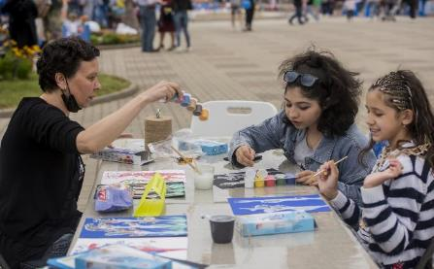
РЕЗУЛЬТАТИВНОСТЬ Проекта в 2021 году:
разработаны из 9 краткосрочных дополнительных общеобразовательных общеразвивающих модульных программ для взрослой и детско-взрослой аудитории, в том числе в целях их реализации на внебюджетной основе:
проведено 56 мероприятий в очном формате по вовлечению взрослого и детско-взрослого и детско-взрослого населения Адлерского внутригородского района города Сочи в образовательные и творческие практики
внесены необходимые изменения Правила приема и Положение о платной деятельности для обеспечения функционирования вариативных форм платных образовательных услуг в Центре;

Slide 10
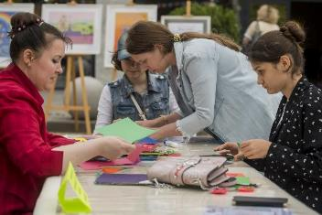
РЕЗУЛЬТАТИВНОСТЬ Проекта в 2021 году:
приобретены необходимое оборудование и иные материально-технические ресурсы для реализации программ и творческих образовательных практик за счет средств муниципального бюджета на сумму 384,2 тыс. рублей;
создан электронный банк дополнительных общеразвивающих модульных программ для взрослого населения по разным направленностям (9 программ);
проведено 56 мероприятий в очном формате по вовлечению взрослого и детско-взрослого и детско-взрослого населения Адлерского внутригородского района города Сочи в образовательные и творческие практики, в том числе 2 – в формате семейного фестиваля

Slide 11
РЕЗУЛЬТАТИВНОСТЬ Проекта в 2021 году:
организовано участие педагогов ЦДО «Ступени» в конкурсах профессионального мастерства :
в краевом конкурсе «Лучшие практики обеспечения доступного дополнительного образования детей Краснодарского края» (1 участник,1 победитель муниципального этапа в номинации «Дистанционные курсы для учащихся системы дополнительного образования детей» - Пиенко Л.М, приказ Муниципального опорного центра дополнительного образования детей города Сочи №713 от 08.11.2021г.);
во Всероссийском педагогическом конкурсе «Дистанционный урок» (дистанционный формат), проводимым редакцией журнала «Современный урок» с публикацией материалов научно-методического и учебного характера:
01.08.2020-31.03.2021г. - участников, 8 публикаций, 1 победитель (1 место) в номинации «Искусство, музыка, МХК» (Пиенко Л.М., диплом серии А35030 от 13.04.2021г);
01.04.2020-30.10.2021г. – 1 публикация, 1 победитель (2 место) в номинации «Психология» (Воденицкая Ж.В., диплом серии А№37210 от 11.11.2021г.);
в Международном конкурсе (дистанционный формат) «Открытый урок» с публикацией методических материалов (1 публикация, 1 победитель (1 место) Пиенко Л.М., КУ91724 от 08.02.2021г.)

Slide 12
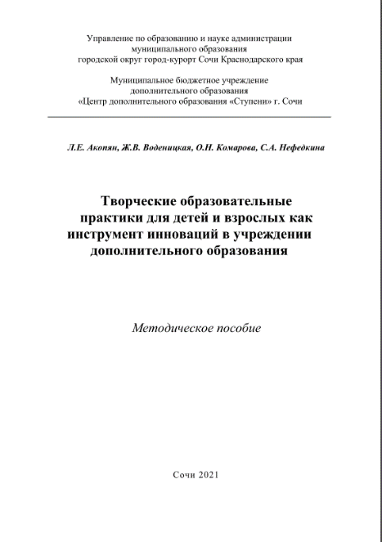
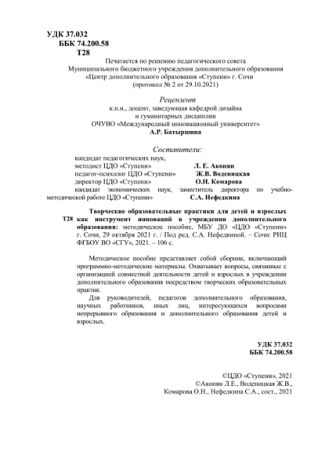
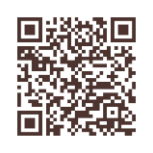
РЕЗУЛЬТАТИВНОСТЬ Проекта в 2021 году:
:
подготовлено опубликовано в сетевых электронных изданиях 9 публикаций научно-методического характера, издано 1 методическое пособие по теме: «Творческие образовательные практики для детей и взрослых как инструмент инноваций в учреждении дополнительного образования:» (УДК 37.032 ББК 74.200.58), получившее положительную рецензию кандидата педагогических наук, заведующей кафедрой дизайна и гуманитарных дисциплин ОЧУВО «Международный инновационный университет» Батыршиной А.Р. и являющееся результатом систематизации полученного опыта руководством и педагогическим составом ЦДО «Ступени» по результатам реализации инновационного проекта.

Slide 13
Проведение городских, краевых семинаров (вебинаров):
проведено 4 мероприятия на муниципальном уровне научно-методического характера::
- 26.02.2021г. - онлайн-вебинар для руководителей и педагогов учреждений дополнительного образования г. Сочи по теме «Организация совместной деятельности детей и взрослых посредством творческих образовательных практик на базе МБУ ДО ЦДО «Ступени г. Сочи», 9 выступлений с презентациями участников инновационного проекта), к вебинару на платформе ZOOM подключились 43 участника из образовательных организаций города Сочи.

Slide 14
Проведение городских, краевых семинаров (вебинаров):
- 26.03.2021г.,26.05.2021г. – проведен цикл мастер-классов («Сказочное воспитание»
«Навыки актерского мастерства в сказочном воспитании») для педагогов дошкольных образовательных организаций Адлерского района, в которых приняли участие 40 человек. Участники мероприятий ознакомились с авторской методикой сказочного воспитания Стрелкова Г.В., образами героя и антигероя; чертами личности в героях русских сказок; приемами регуляции поведения через сказочное воспитание; техниками раскрепощения; разными формами подачи материала сказки воспитанникам дошкольных образовательных учреждений;
- 25.08.2021г. - научно-методический семинар для руководителей, педагогических работников образовательных организаций г. Сочи по теме «Творческие образовательные практики для взрослых как фактор развития учреждения дополнительного образования» в рамках XXVII социально-педагогического фестиваля «Образование-2021» (приказ УОН №1011 от 16.08.2021 «О подготовке и проведении XXVII социально-педагогического фестиваля «Образование-2021»),в котором приняли участие 46 участников;

Slide 15
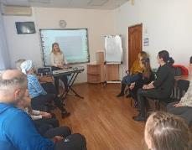
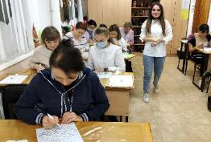
Проведение городских, краевых семинаров (вебинаров):
- 13.12.2021г.-24.12.2021г. - серия открытых творческих образовательных мастер-классов «Новогоднее настроение» для обучающихся и их родителей/законных представителей, педагогических работников образовательных учреждений г. Сочи проведено 8 открытых творческих образовательных мастер-классов и тренингов в мероприятиях приняли участие 102 человека.

Slide 16
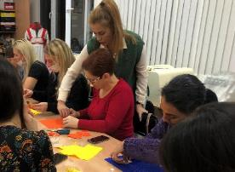
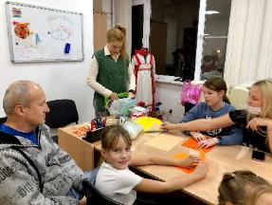
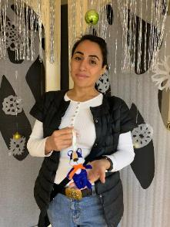
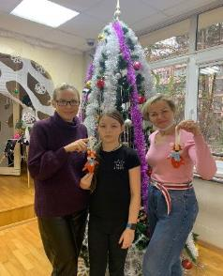
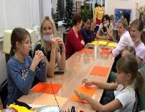
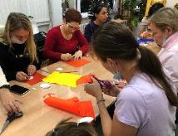
Творческие ОБРАЗОВАТЕЛЬНЫЕ ПРАКТИКИ

Slide 17
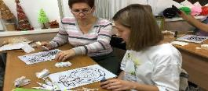
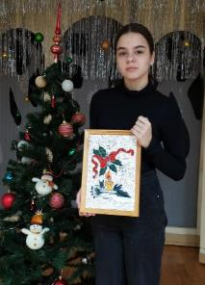
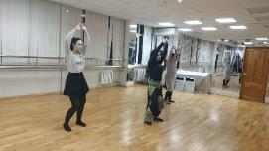
Творческие ОБРАЗОВАТЕЛЬНЫЕ ПРАКТИКИ

Slide 18
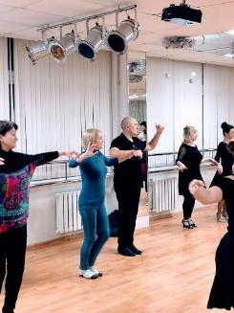
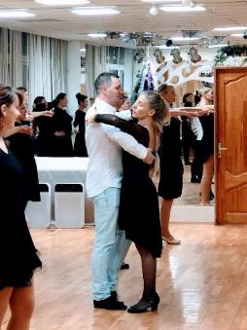
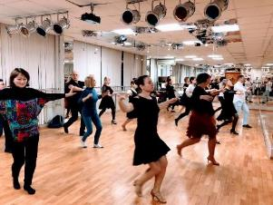
Творческие ОБРАЗОВАТЕЛЬНЫЕ ПРАКТИКИ

Slide 19
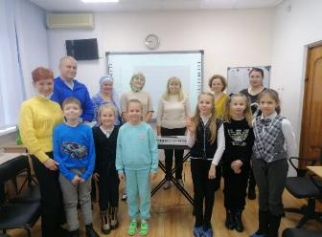
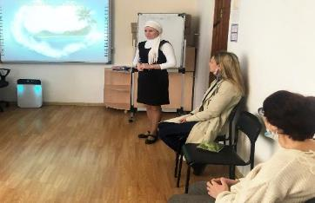
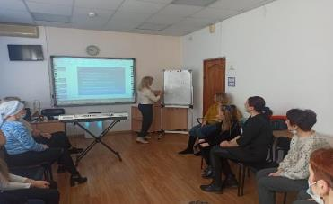
Творческие ОБРАЗОВАТЕЛЬНЫЕ ПРАКТИКИ

Slide 20
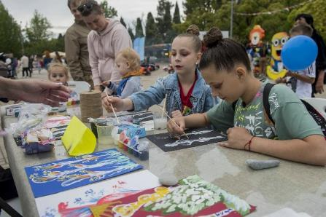
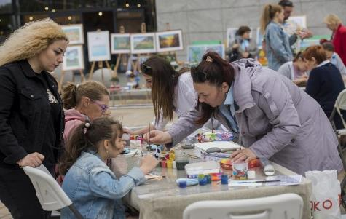
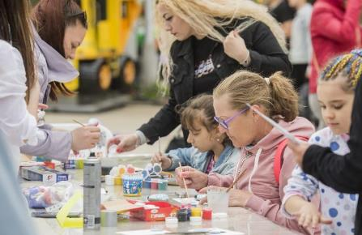
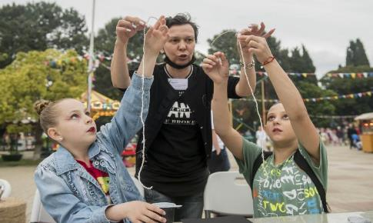
Творческие ОБРАЗОВАТЕЛЬНЫЕ ПРАКТИКИ

Slide 21
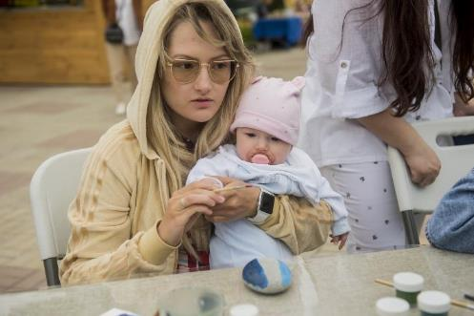
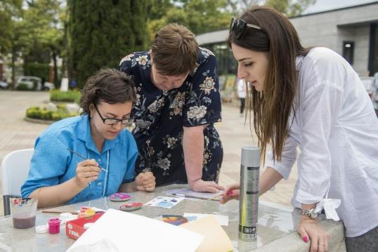
Творческие ОБРАЗОВАТЕЛЬНЫЕ ПРАКТИКИ

Slide 22
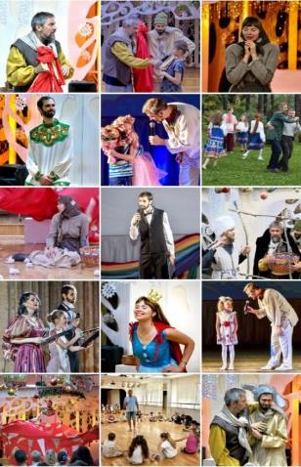
СЕМЕЙНЫЙ КЛУБ «СКАЗ»

Slide 23
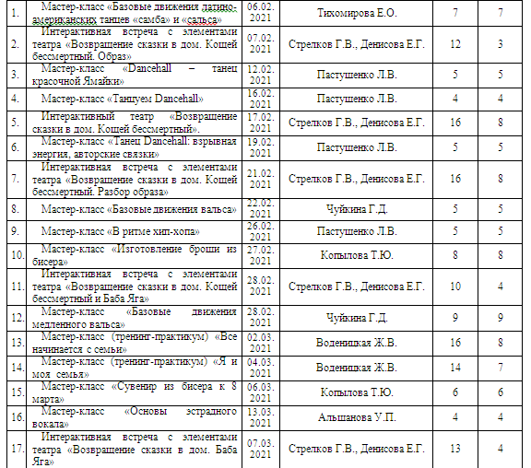
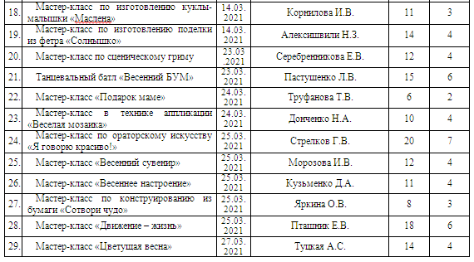
ОБРАЗОВАТЕЛЬНЫЕ ПРАКТИКИ в очном и дистанционном формате:

Slide 24
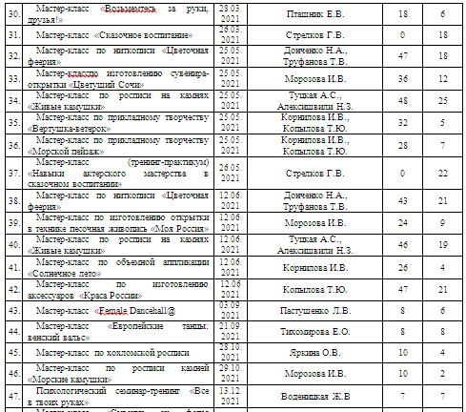
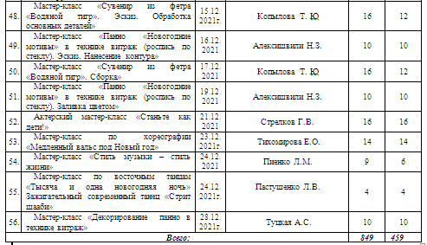
ОБРАЗОВАТЕЛЬНЫЕ ПРАКТИКИ в очном формате:

Slide 25
Взрослый КОНТИНГЕНТ ОБУЧАЮЩИХСЯ ЗА ОТЧЕТНЫЙ ПЕРИОД:

Slide 26
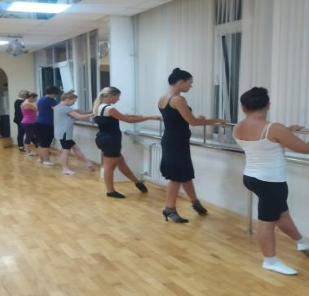
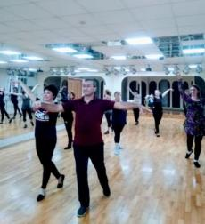
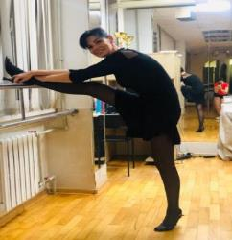
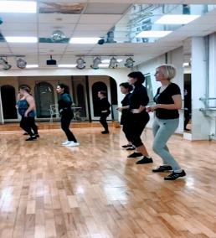
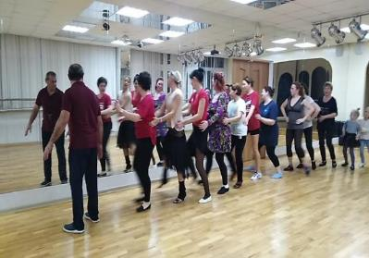
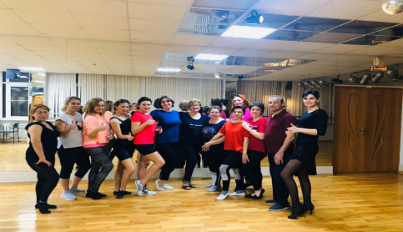
БАЛЬНЫЕ ТАНЦЫ ДЛЯ ВЗРОСЛЫХ «СЕНЬОРЫ»

Slide 27
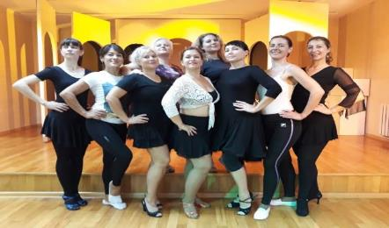
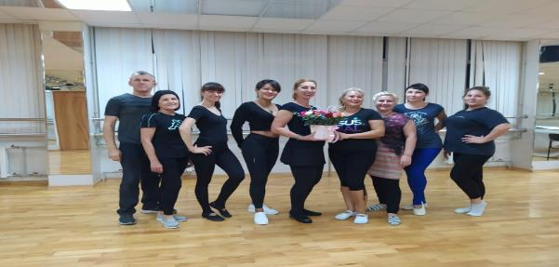
ЭСТРАДНО-БАЛЬНЫЕ ТАНЦЫ ДЛЯ ВЗРОСЛЫХ «РИТМ»

Slide 28
СОВРЕМЕННЫЕ ТАНЦЫ ДЛЯ ВЗРОСЛЫХ «LADY STILE»

Slide 29
ПРОГРАММЫ по психологии «Тренинг-коррекция детско-родительтких отношений» и «РОДИТЕЛЬСКИЙ ТРУД»

Slide 30
Показатели эффективности инновационной деятельности КИП ЦДО «Ступени» в 2021 году (первый год реализации проекта):

Slide 31
СЕТЕВОЕ ВЗАИМОДЕЙСТВИЕ:
МОБУ СОШ №66 (договор о сетевом взаимодействии и сотрудничестве №б/н от 01.09.2019г.);
МОБУ СОШ №67 (договор о сетевом взаимодействии и сотрудничестве № б/нот 01.09.2019г.);
МОБУ СОШ №38 (договор о социальном партнерстве и сотрудничестве №17 от 01.11.2019г.);
МБУК «Музей истории Адлерского района» г. Сочи (договор о совместной деятельности № 17 от 25.10.2019г.);
РДК «Адлер» (договор о социальном партнёрстве и сотрудничестве №18 от 01.11.2019г.);
Войсковая часть № 3662 (договор о совместной деятельности №б/н от 01.09.2019г.).

Slide 32
материально-техническое обеспечениЕ КИП в 2021 году
№ п/п | Наименование расходов | Сумма (тыс. руб.) | Целевое назначение
1 | Расходы на поставку ноутбуков 15.6" FHD Acer Extensa EX215-54-36D0 black (Core i3 1115G4/8Gb/256Gb SSD/noDVD/VGA int/W10) – 2 шт. | 117,00 | Улучшение материально-технической базы, продвижение образовательных услуг
2 | Расходы на поставку комплекта R3-800DX273 «Интерактивная доска Newline TruBoard R3-800: 78" дюймов, инфракрасная технология, формат 4:3 функциональные кнопки; мультимедийный DLP-проектор Vivitek DX273 (DLP, XGA, 4000ANSI Lm, 20000:1, 1.94-2.33:1 , HDMI x2, 10000 / 5500 часов, 29Дб/32Дб, 2,6кг., 3D); крепление настенно-потолочное для проектора до 20 кг Digis DSM-14Kw (белый)»- 1 шт. | 100,00
3 | Расходы на поставку распошивальной машины Merrylok 095- 1 шт. | 33,88 | Обеспечение работы творческих мастерских
4 | Расходы на поставку стола раскройного 2000х1200х950 – 1 шт. | 29,97
5 | Расходы на поставку швейной машины Janome Décor Excel 5018 - 1 шт | 29,90
6 | Расходы на поставку оверлога Juki B 850N»- 1 шт. | 39,90
7. | Расходы на поставку ширмы театральной напольной – 1 шт. | 20,86
8. | Расходы на поставку набора кукол 20-25 см для кукольного театра (14 персонажей) - 1 шт. | 12,69
ИТОГО: |  | 384,20 | -

Slide 33
участиЕ в обучающих вебинарах и курсах повышения квалификации:
Воденицкая Ж.В., ООО «Институт социально-психологической адаптации и здоровья нации «Перспективы», г. Комсомольск-на-Амуре, 18.03.2018г.–31.03.2021, диплом о профессиональной переподготовке 272414122431 от 21.04.2021г., 1524 ч., квалификация «специалист» в сфере «Психодинамическая психотерапия», специализация «»Кататимно-имагинативная психотерапия»;
Труфанова Т.В., курсы повышения квалификации, ООО «Инфоурок», 14.02.2021г.– 03.03.2021г., 72 ч., тема «Дистанционное обучение как современный формат преподавания»;
Пастушенко Л.В., курсы повышения квалификации, ГБОУ ИРО Краснодарского края, 08.11.2021г.–18.11.2021г., 72 ч., тема «Современные образовательные технологии в контексте модернизации системы дополнительного образования»;
Фролова Е.А. курсы повышения квалификации, Столичный учебный центр, г. Москва, 29.06.2021г.– 13.07.2021г., 72 ч., тема «Дополнительное образование: инновационные подходы к организации учебного процессе»;
Десяткина Е.Н., курсы повышения квалификации, АНО ДО «ЛингваНова», Центр онлайн-обучения Всероссийского форума «Педагоги России: инновации в образовании», г. Екатеринбург, 22.03.2021г.– 26.03.2021г., 36 ч., удостоверение ФПР-1992 от 31.03.2021г., тема «Методист онлайн обучения. Цифровая грамотность педагога: курсостроение и создание образовательного контента в онлайн»;
Рагимова А.И., онлайн-семинар, ООО «Высшая школа делового администрирования», 03.04.2021г.–10.04.2021г., г. Екатеринбург, 16 ч., сертификат 9289296006 от 10.04.2021г., тема «Создание условий в образовательной организации для реализации адаптированных основных образовательных программ обучающихся с ограниченными возможностями здоровья»;

Slide 34
участиЕ в обучающих вебинарах и курсах повышения квалификации:
Морозова И.В., участие в круглом столе «Актуальные тенденции в дополнительном образовании» в рамках XXIII Международного фестиваля-конкурса «Берег Побед», Ассоциация искусствоведов России, г. Сочи, 06.01.2021г. 6 ч., сертификат от 06.01.2021г.;
Морозова И.В., вебинар, ГБПОУ г. Москвы «Воробьевы горы», г. Москва, 31.03.2021г., сертификат 325-2021-01-20 от 20.01.2021г., 2 ч., тема «Геймификация дополнительного образования»;
Пиенко Л.М., вебинар, ГАОУ ДПО г. Москвы «Московский центр развития кадрового потенциала образования», г. Москва, 27.01.2021г., сертификат от 27.01.2021г., 2 ч., тема «В любой ситуации развивайся. Опыт дистанционного обучения»;
Серебренникова Е.В., вебинар, ГАОУ ДПО г. Москвы «Московский центр развития кадрового потенциала образования», г. Москва, 09.02.2021г., сертификат от 09.02.2021г., 2 ч., тема «Деятельность художественного познания и его роль в духовном, нравственном, гражданском становлении личности»;
Десяткина Е.Н., онлайн-марафон «Короткие видео на службе у педагога», АНО ДО «ЛингваНова», Центр онлайн-обучения Всероссийского форума «Педагоги России: инновации в образовании», г. Екатеринбург, 11.02.2021г., 4 ч., сертификат от 11.02.2021г., тема «Озвучка образовательных видео»;
Десяткина Е.Н., вебинар, АО «Издательство «Просвещение», г. Москва, 23.03.2021г., сертификат от 23.03.2021г., 1 ч., тема «Проведение онлайн видеоурока на платформе Zoom»;
Десяткина Е.Н., вебинар, АО «Издательство «Просвещение», г. Москва, 29.03.2021г., сертификат от 29.03.2021г., 2 ч., тема «Креативность на уроках английского языка»;
Акопян Л.Е, вебинар, ГБПОУ г. Москвы «Воробьевы горы», г. Москва, 31.03.2021г., сертификат 006-2021-03-31 от 31.03.2021г., 2 ч., тема «Дополнительные общеразвивающие программы: варианты разработки»;
Воденицкая Ж,В., вебинар, ГБПОУ г. Москвы «Воробьевы горы», г. Москва, 31.03.2021г., сертификат 006-2021-03-31 от 31.03.2021г., 2 часа, тема «Дополнительные общеразвивающие программы: варианты разработки».

